Slide 1
Что такое
НОВЫЙ ГОД?

Slide 2
Цель:
Дать детям представление о празднике Новый год.
Задачи:
2. Рассказать о сказочных героях праздника: Дед Мороз и Снегурочка.
3. Воспитывать интерес к культуре и традициям русского народа.
4. Развивать внимание, память.

Slide 3
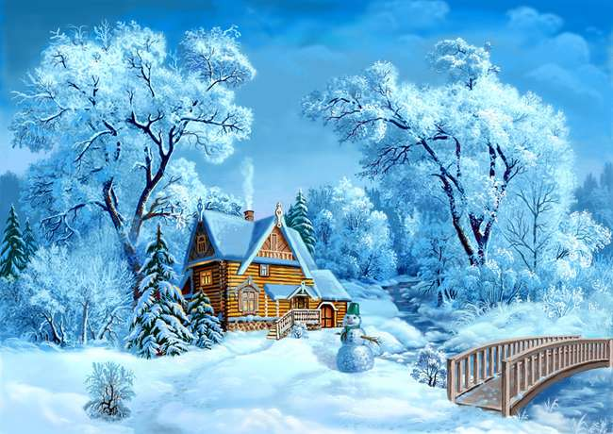
Наступила зима. Выпал снег, на улице холодно. А знаете что это означает ?

Slide 4
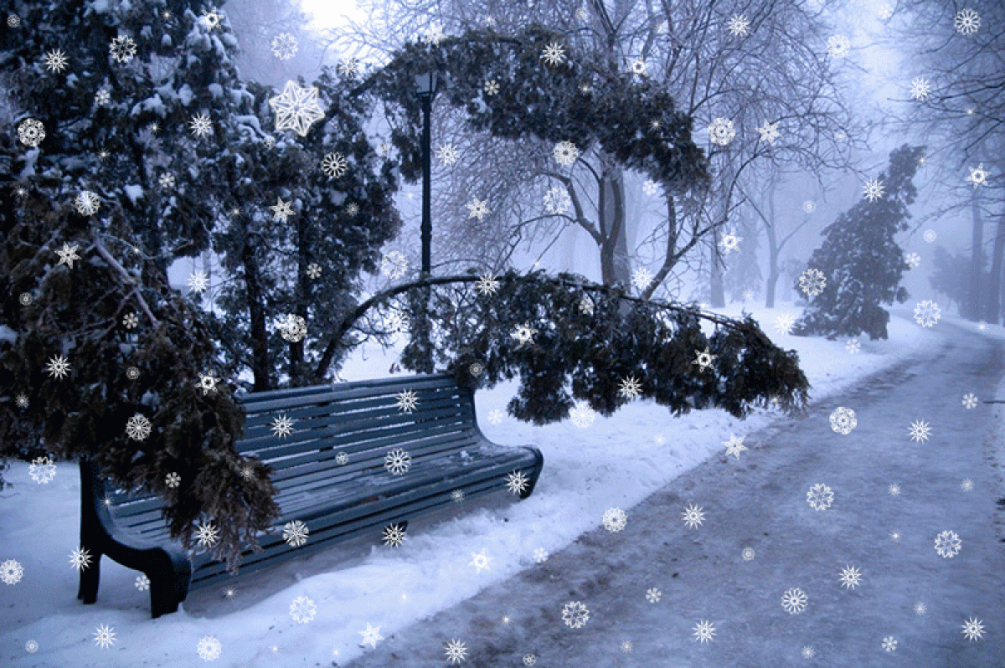
Снег идёт, снег идёт
Значит скоро Новый Год.
Дед Мороз к нам придёт
Всем подарки принесёт!

Slide 5
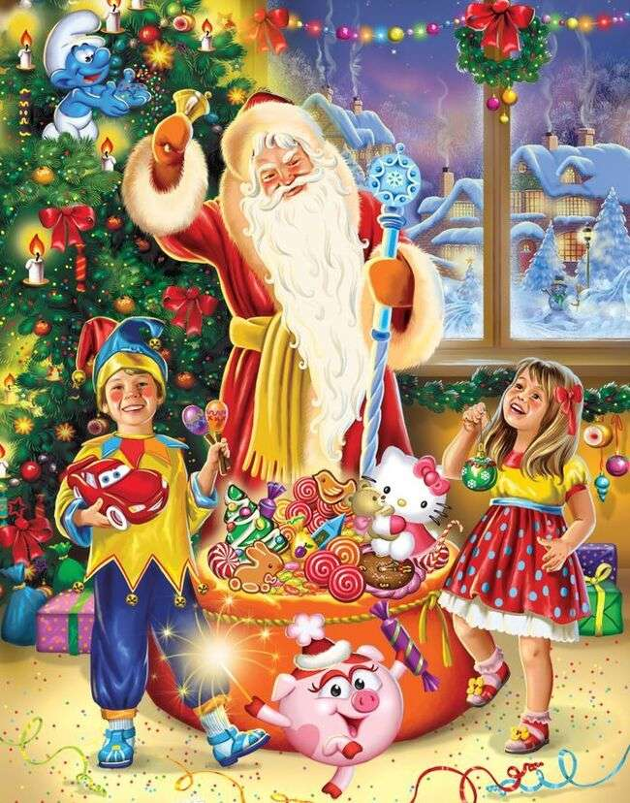
Новый год-это праздник волшебства, чудес и исполнения желаний.

Slide 6
Самая долгожданная гостья этого праздника-это конечно же Ёлочка

Slide 7
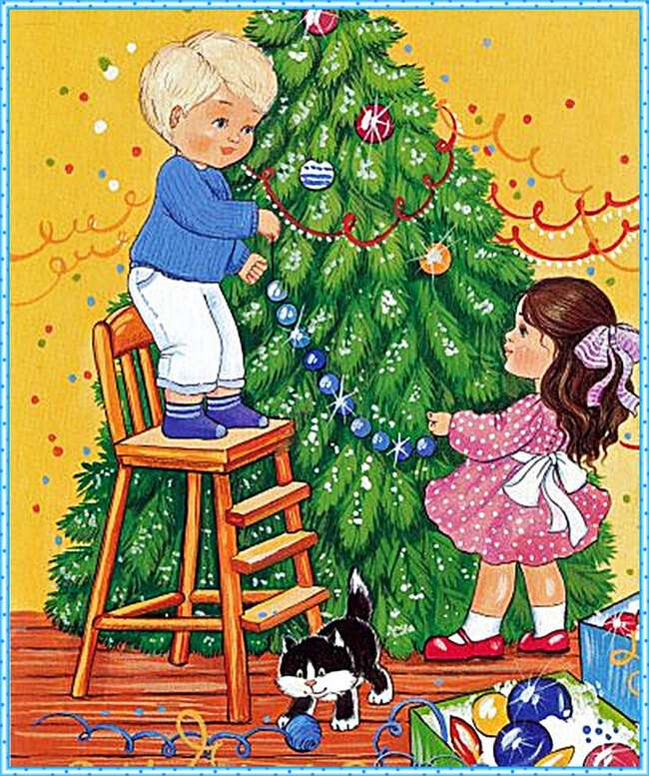
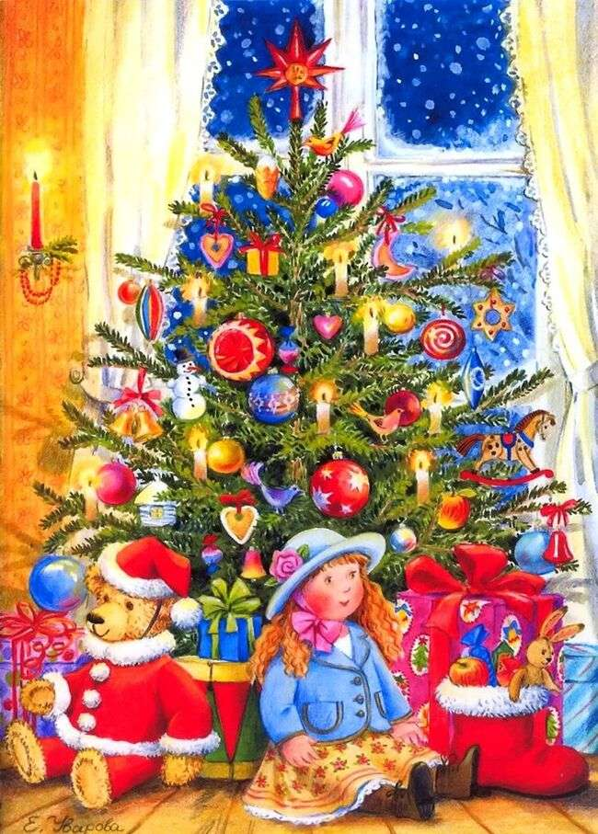
Перед новым годом наряжают ёлку игрушками , мишурой , гирляндами. Вот какая красивая ёлочка.

Slide 8
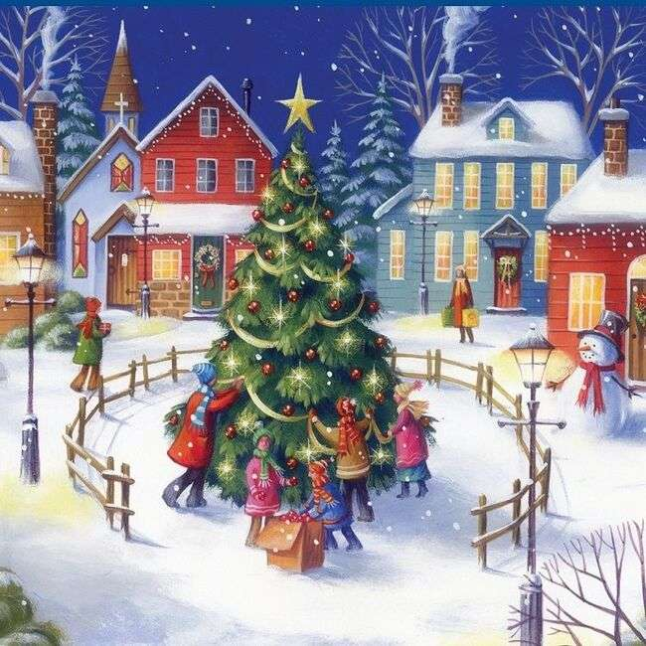
Ёлочки украшают как в домах так и на улицах.

Slide 9
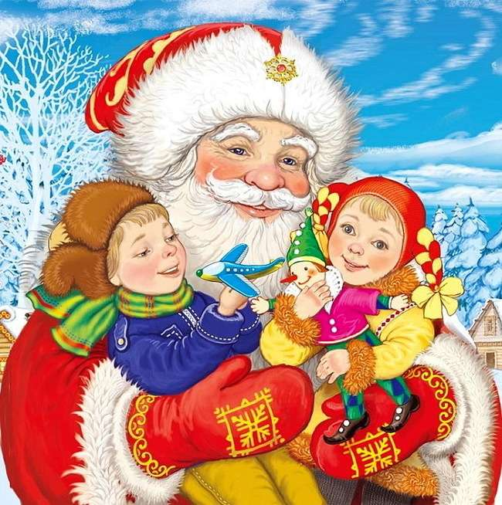
А чудесные дела в Новый год творит добрый дедушка, которого зовут Дед Мороз

Slide 10
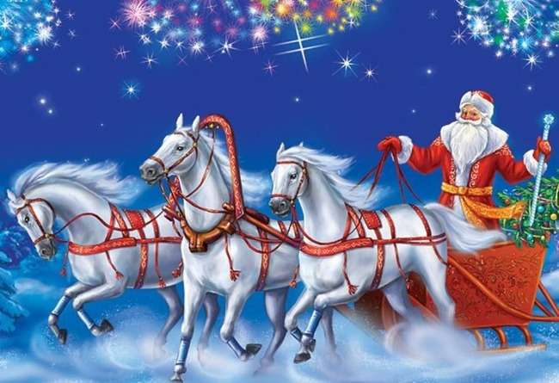
Дедушка Мороз живёт в ледяном дворце и приезжает к нам на праздник на санях, которые везёт тройка лошадей.

Slide 11
Дед Мороз приходит на праздник с огромным мешком подарков.

Slide 12
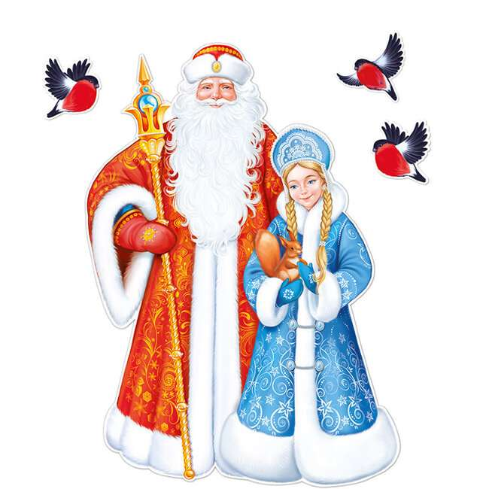
А помогает Дедушке Морозу внучка Снегурочка.

Slide 13
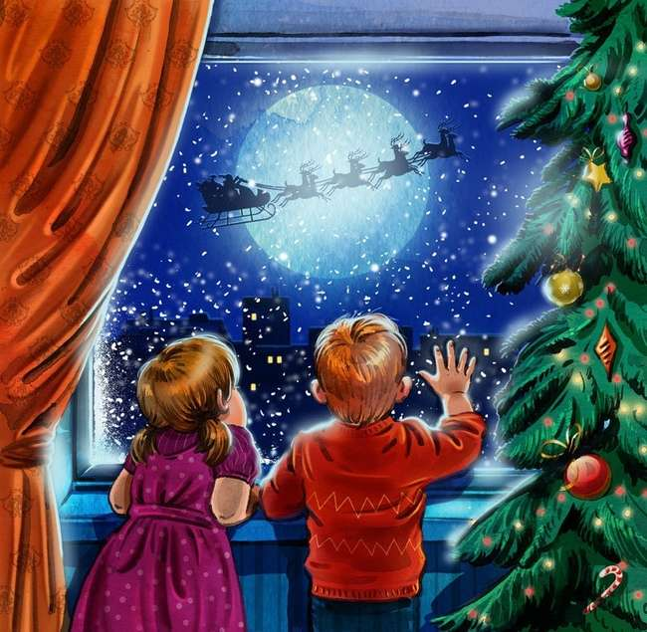
И, вот, когда наступает Новый год, начинают происходить чудеса.

Slide 14
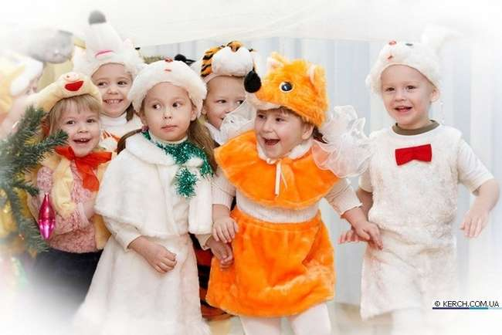
Все детишки наряжаются в различные костюмы и пляшут возле новогодней ёлки.

Slide 15
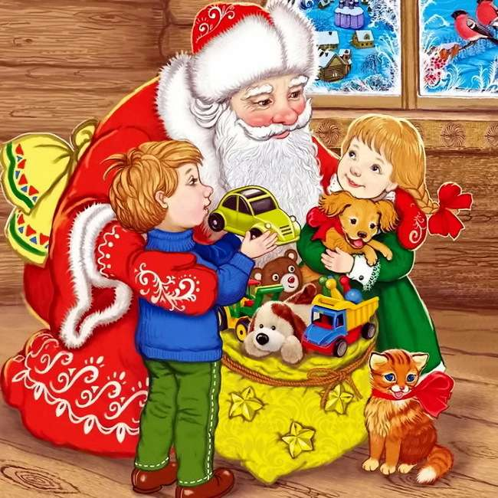
А в конце праздника Дед Мороз раздаёт всем подарки.

Slide 16
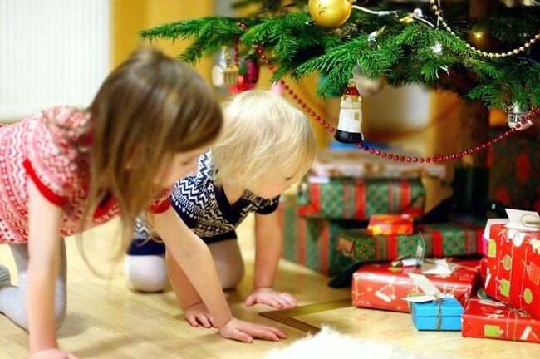
Но на этом новогодние чудеса не заканчиваются… Загляните дома под вашу ёлочку, и там вы тоже найдёте много подарков от Дедушки Мороза.

Slide 17
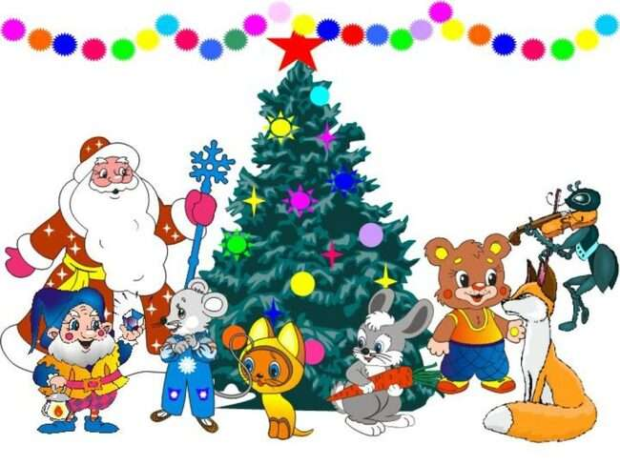
С НОВЫМ ГОДОМ!

